Slide 1

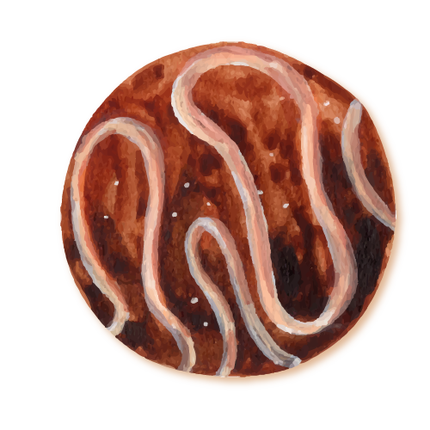
Chocolate world
Рая Николова, Павел Спасов, Невена Димитрова 8б

Slide 2
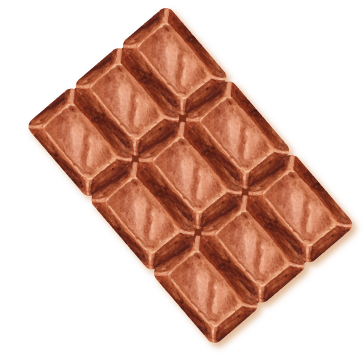
Нашият сайт
Направихме сайт за шоколада със 6 страници, който да информира и да дава възможност за закупуване на различни видове от любимия на всички десерт. Основните ни страници са:
Home page
History of chocolate
Chocolate today
Online shop
Make chocolate at home
Pros and cons of chocolate

Slide 3
Как разделихме задачите си?
Рая | Home page
 | Online shop
Павел | History of chocolate
 | Pros and cons of chocolate
Невена | The chocolate today
 | How to make chocolate at home

Slide 4
Трудности, пред които се изправихме
Реализирането на идеите си
Рая
Свързването на GitHub към VScode
Павел
Създаването на collapsible-ите и работата с JS
Невена

Slide 5
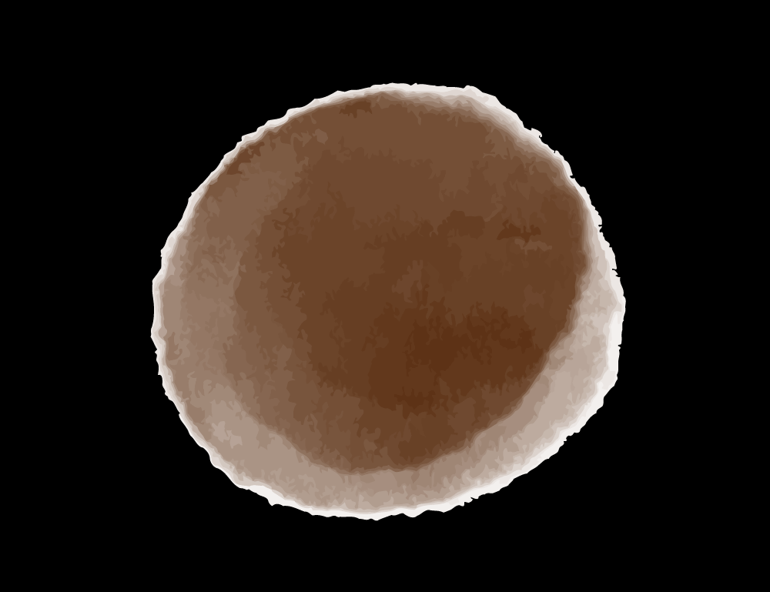
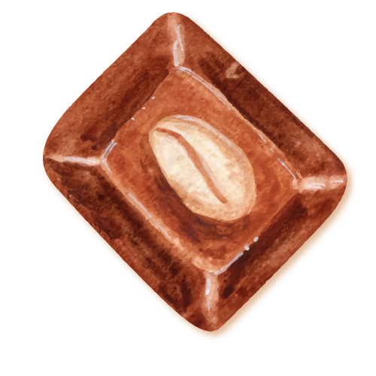
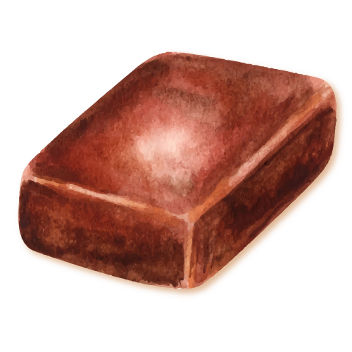

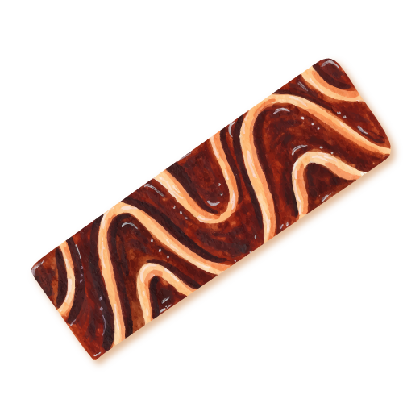
Благодарим за вниманието

